Slide 1
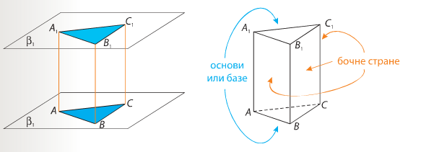
ПРИЗМА

Slide 2
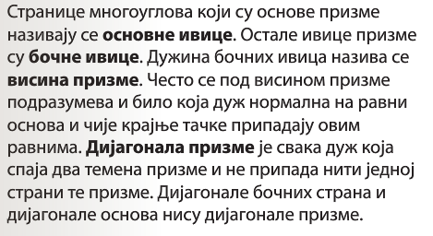
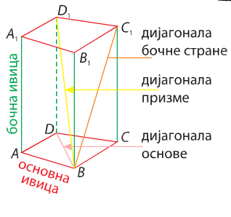

Slide 3
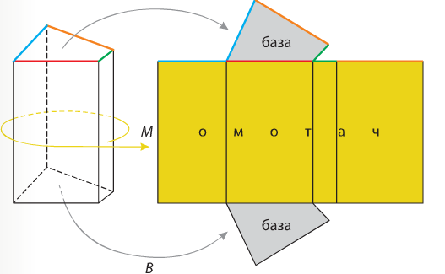

Slide 4
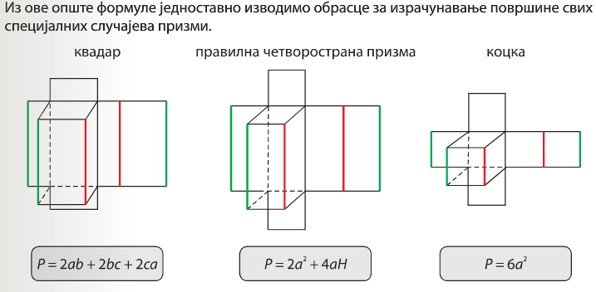

Slide 5
Osnovni primjer : 1. Izračunati povrsinu i zapreminu kocke ivice 6 cm.
2. Izračunati površinu i zapreminu kvadra cije su ivice osnovice 12 cm i 10 cm, a visina iznosi
15 cm.
Zadaci: 1.Prava pravilna cetvorostrana prizma ima visinu 16 cm i povrsinu 370 cm². Naci osnovnu ivicu.
2. Izracunati P i V prave trostrane jednakoivicne prizme ivice a = 8 cm.
3.Osnova prave prizme je romb cije su dijagonale d₁₌18cm i d₂=24cm, dok je dijagonala bocne strane prizme d=39 cm. Izracunati P prizme.
4.Osnova prave prizme je jednakokraki trougao cija je osnovna ivica 10 dm, a visina tog trougla jednaka je visini prizme. Ako je V prizme 720 dm³ izracunati P prizme.

Slide 6
Основа праве призме је једнакокраки троугао основице дужине 14cm и крака дужине 25cm. Површина омотача је 640cm². Израчунати површину и запремину призме.
5.
6.Ивице двије коцке односе се у размјери 4:3. Колике су им површине ако им се површине разликују за 168?
7. Димензије квадра су три узастопна цијела броја, а дијагонала је . Израчунати површину квадра.

